Slide 1
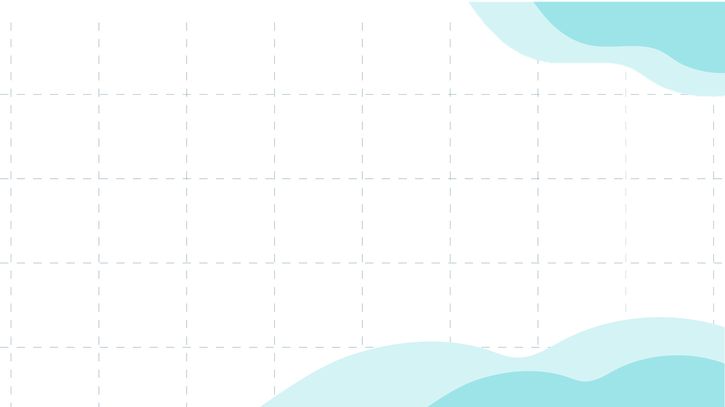


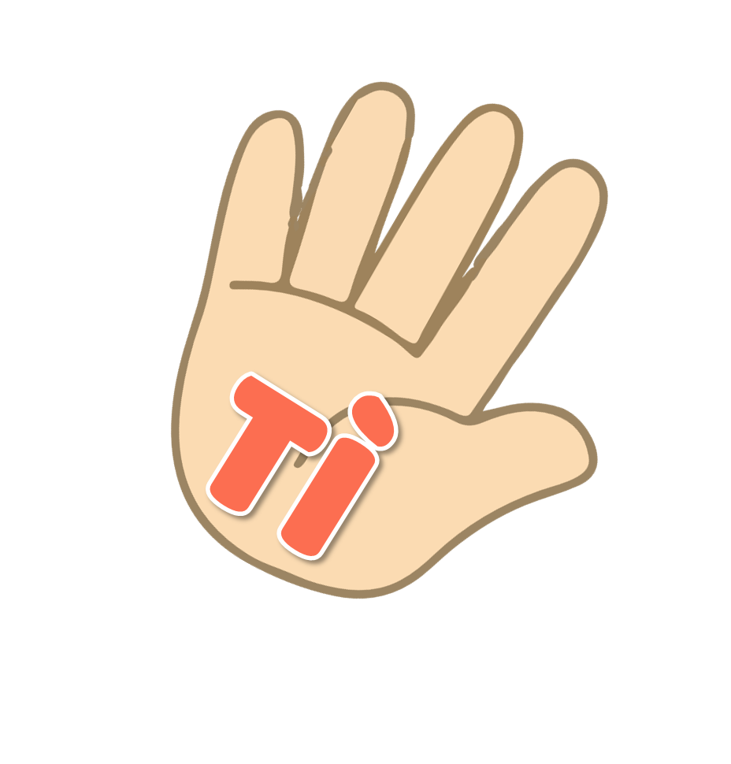

Nhạc nền
BẮT ĐẦU

Slide 2


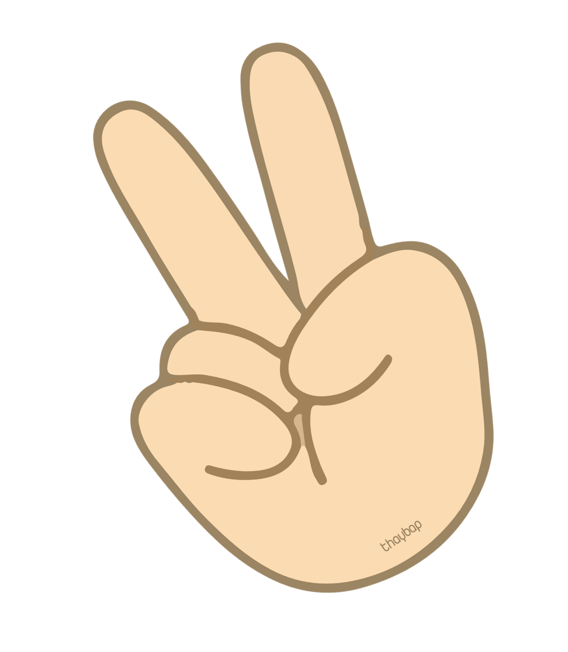
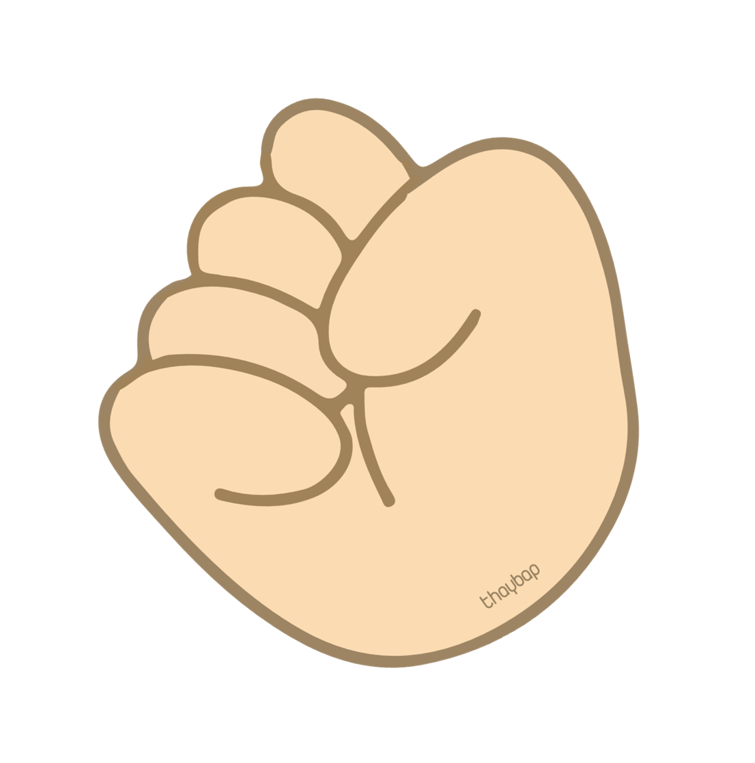
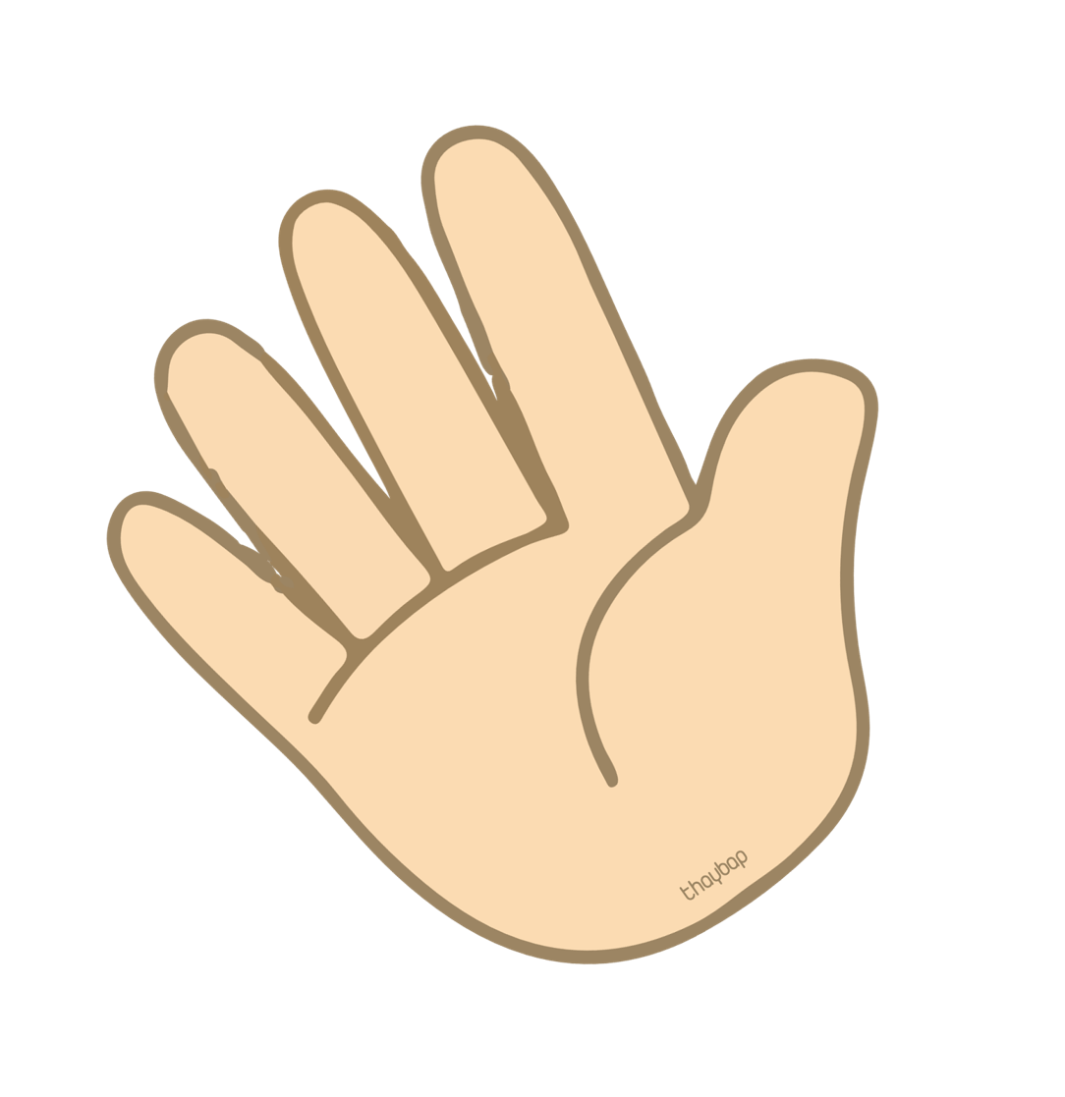
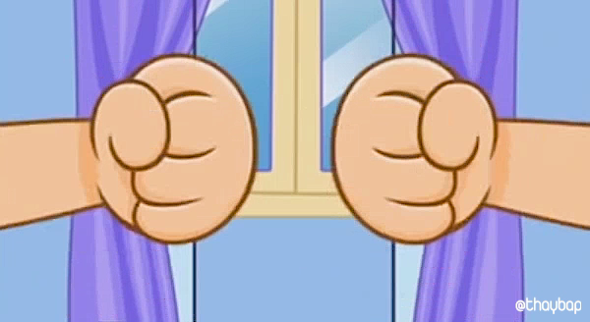
Hôm nay là thứ sáu, ngày kia là thứ mấy?
CÂU 1
Thứ bảy
Âm thanh kiểm tra đáp án
Chủ nhật
Thứ hai

Slide 3
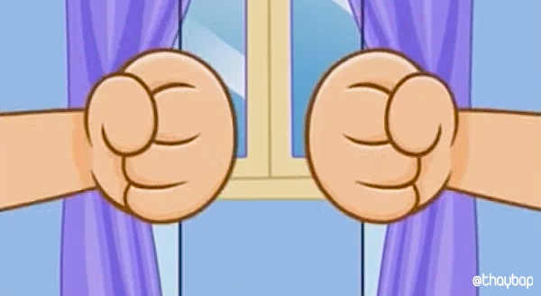

Hôm nay là ngày 12, hôm qua là ngày bao nhiêu?
CÂU 2
Ngày 11
Ngày 10
Ngày 13

